Slide 1
Wyniki konsultacji dotyczących budowy zewnętrznych
basenów na obiekcie nowej Astorii
KONFERENCJA PRASOWA
12 grudnia 2018

Slide 7
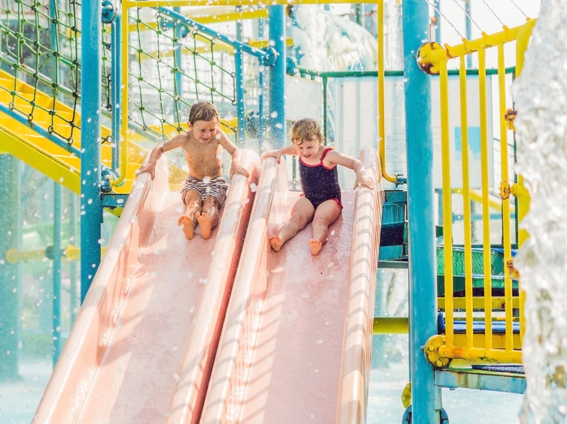
Konsultacje dotyczących budowy zewnętrznych
basenów na obiekcie nowej Astorii
Termin: 19 września – 15 października 2018 roku
Zasięg: ogólnomiejski, skierowany do mieszkańców Bydgoszczy
Forma przeprowadzenia konsultacji:
ankieta: papierowa i elektroniczna
spotkanie konsultacyjne dla mieszkańców - 4 października 2018 rok (miejsce: WSG)
Dotarcie do mieszkańców z informacją o konsultacjach:
poprzez Rady Osiedli
bydgoszcz.pl i bydgoskiekonsultacje.pl
miejskie kanały w mediach społecznościowych
lokalne media
tablice przystankowe (informacje o konsultacjach i spotkaniu)

Slide 8
Wyniki konsultacji dotyczących budowy zewnętrznych
basenów na obiekcie nowej Astorii
207
zgłoszonych uwag
83
rozpatrzonych
(poza powtarzającymi się)
58
uwzględnionych

Slide 9
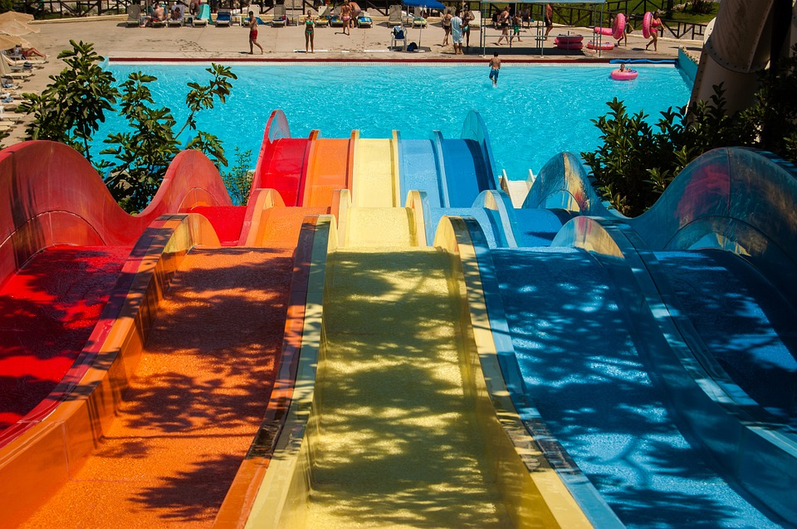
Wyniki konsultacji dotyczących budowy zewnętrznych
basenów na obiekcie nowej Astorii
Do realizacji:
zjeżdżalnia dla dzieci (możliwość korzystania z rodzicem)
zjeżdżalnia pontonowa
zabawki wodne dla najmłodszych
zabawki wodne - pistolety na wodę
bicze wodne
jacuzzi
wejście od strony bulwarów
hamaki i leżaki

Slide 10
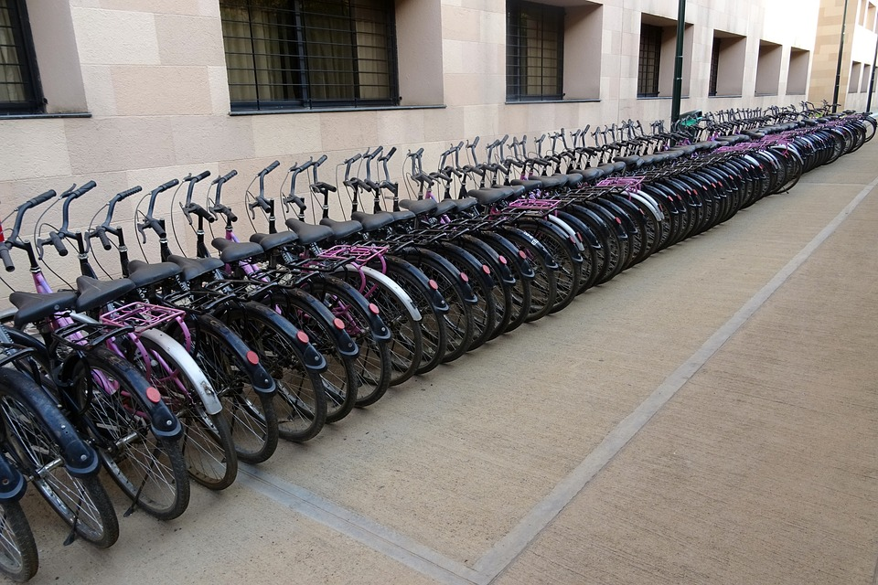
Wyniki konsultacji dotyczących budowy zewnętrznych
basenów na obiekcie nowej Astorii
Do realizacji:
parkingi rowerowe
połączenie dla rowerów: bulwary - wejścia do basenów
fontanna, jako charakterystyczny motyw dla obiektu
poidełka „wody bydgoskiej”
dostęp do Wi – Fi
plac do street workout (wielofunkcyjna strefa)
przystanek: Królowej Jadwigi/Rejtana
nasadzenia drzew

Slide 11
Wyniki konsultacji dotyczących budowy zewnętrznych
basenów na obiekcie nowej Astorii
Do realizacji:
odpowiednia liczba basenów
baseny o różnej wielkości
oświetlenie
podgrzewanie wody
szatnie wyposażone w suszarki
miękkie podłoże dla maluchów
ławeczki napowietrzające
strefy dostosowane do osób w różnym wieku

Slide 12
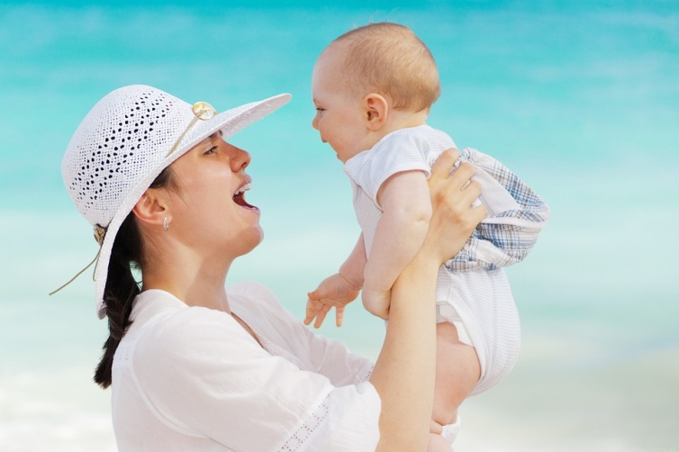
Wyniki konsultacji dotyczących budowy zewnętrznych
basenów na obiekcie nowej Astorii
Do realizacji:
liczenie czasu pobytu od momentu wyjścia z basenu
możliwość zakupu czepków
zadaszenie (w formie ruchomych parasoli)
punkt gastronomiczny, w tym ze zdrową żywnością
miejsce dla matek z małymi dziećmi (przewijak, automat z pieluchami,
fotel do karmienia itd.) w pobliżu basenu i placu zabaw
gejzery

Slide 13
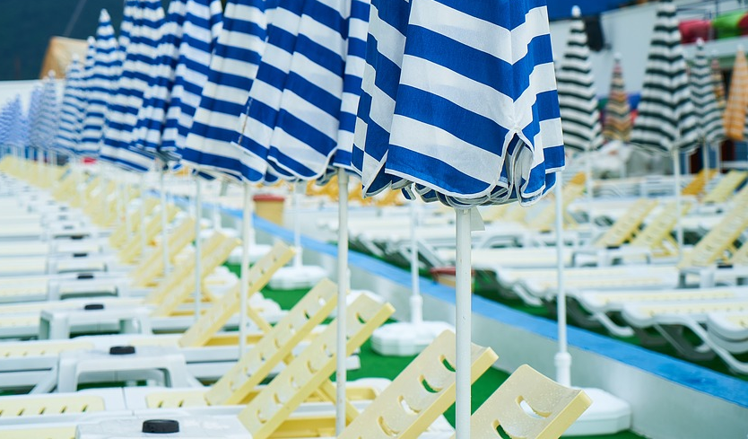
Wyniki konsultacji dotyczących budowy zewnętrznych
basenów na obiekcie nowej Astorii
Do realizacji:
leżaki i parasole
przestrzeń dla rodziców
dostęp do wszystkich stref również dla rodziców
ogrodzenie między natryskami a boiskami
toalety w strefie relaksu
muzyka w tle
piaskownica dla najmłodszych
monitoring na całości obiektu
zakaz palenia

Slide 14
Wyniki konsultacji dotyczących budowy zewnętrznych
basenów na obiekcie nowej Astorii
Do realizacji:
szafki zamykane na kod
odpowiednia nawierzchnia w strefach
parking (zaplanowany w ramach inwestycji budowy basenu wewnętrznego)
park dla dzieci w różnym wieku (pełne dostosowanie, w tym dla dzieci niepełnosprawnych)
park linowy o różnych stopniach trudności
rozwiązania bezpieczne dla dzieci
wielofunkcyjne boiska
odpowiednia liczba natrysków

Slide 15
Wyniki konsultacji dotyczących budowy zewnętrznych
basenów na obiekcie nowej Astorii
Brak możliwości realizacji:
dodatkowy basen zamiast szatni letniej
50 – metrowy basen na zewnątrz
dostosowanie obiektu do okresu jesienno - zimowego
możliwość wykorzystania obiektu, jako lodowiska w sezonie zimowym
dodanie basenów z wodą o temp. 40 st. C
miejsce na grilla
kort tenisowy

Slide 16
Wyniki konsultacji dotyczących budowy zewnętrznych
basenów na obiekcie nowej Astorii
Co po konsultacjach?
W I kwartale 2019 roku – przetarg na dostosowanie koncepcji względem konsultacji społecznych oraz projekt budowlany. Okres – 12 miesięcy.

Slide 17
Bydgoskie kąpieliska
W projekcie budżetu na 2019 rok przeznaczono 4 mln zł na projekty i koncepcje pod kątem nowych inwestycji :
Nowa Astoria
kąpielisko Balaton
Park Centralny

Slide 18
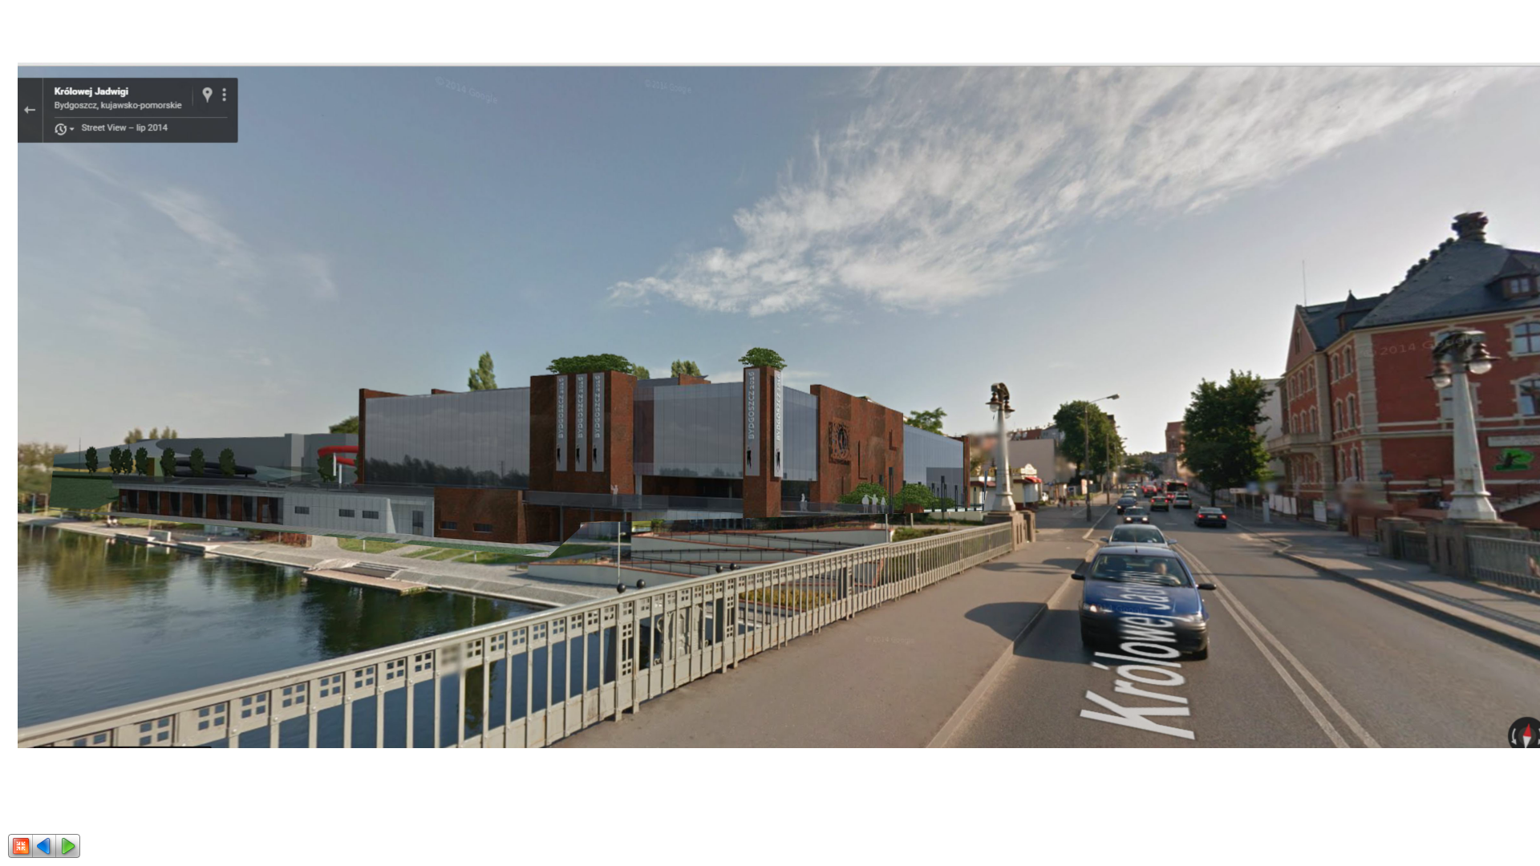
Nowa Astoria

Slide 19
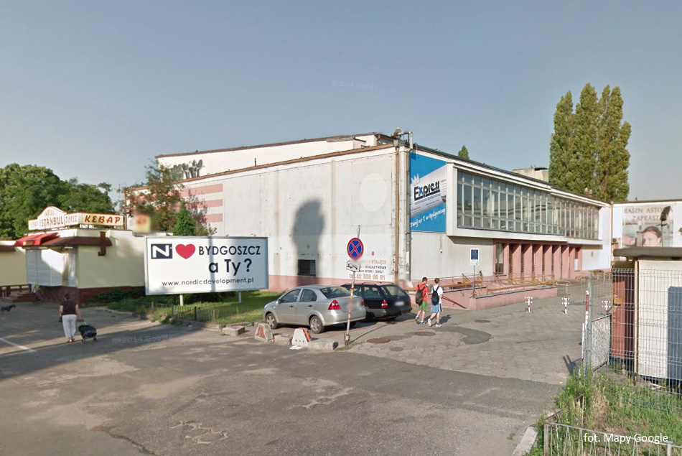
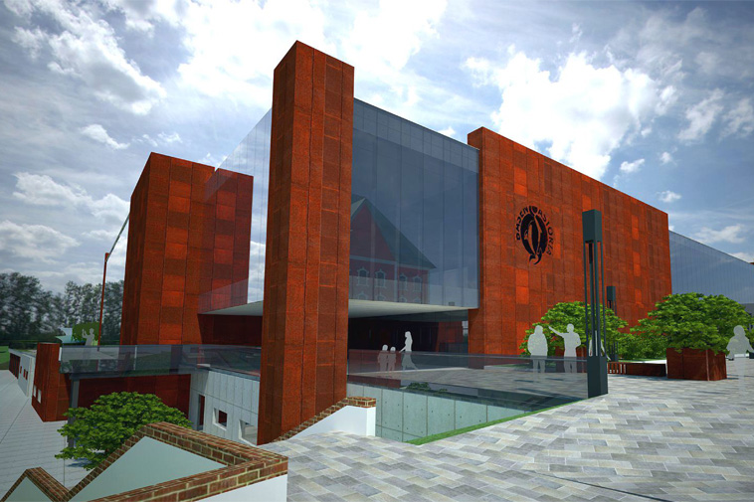
Nowa Astoria

Slide 20
Nowa Astoria
WYKONANO:
roboty ziemne przygotowawcze
ściany szczelinowe wraz z oczepem betonowym
konstrukcje wsporcze pod rozparcie ścian żelbetowych
wykop właściwy pod budynki: główny i hangar na kajaki
wzmocnienie podłoża w technologii kolumn CMC pod hangarem
pale typu Baretty kotwiące nieckę basenową przed wyporem

Slide 21
Nowa Astoria
WYKONANO:
podkłady z chudych betonów wraz z izolacją pod płyty obu budynków
zbrojenie 4 z 6 sekcji wraz z zabetonowaniem dla budynku głównego
instalację podposadzkową kanalizacji sanitarnej i instalację odgromową
przyłącze wodno – kanalizacyjne z odprowadzeniem wód deszczowych wylotem do rzeki Brdy
roboty demontażowe kolidujących starych nieczynnych sieci

Slide 22
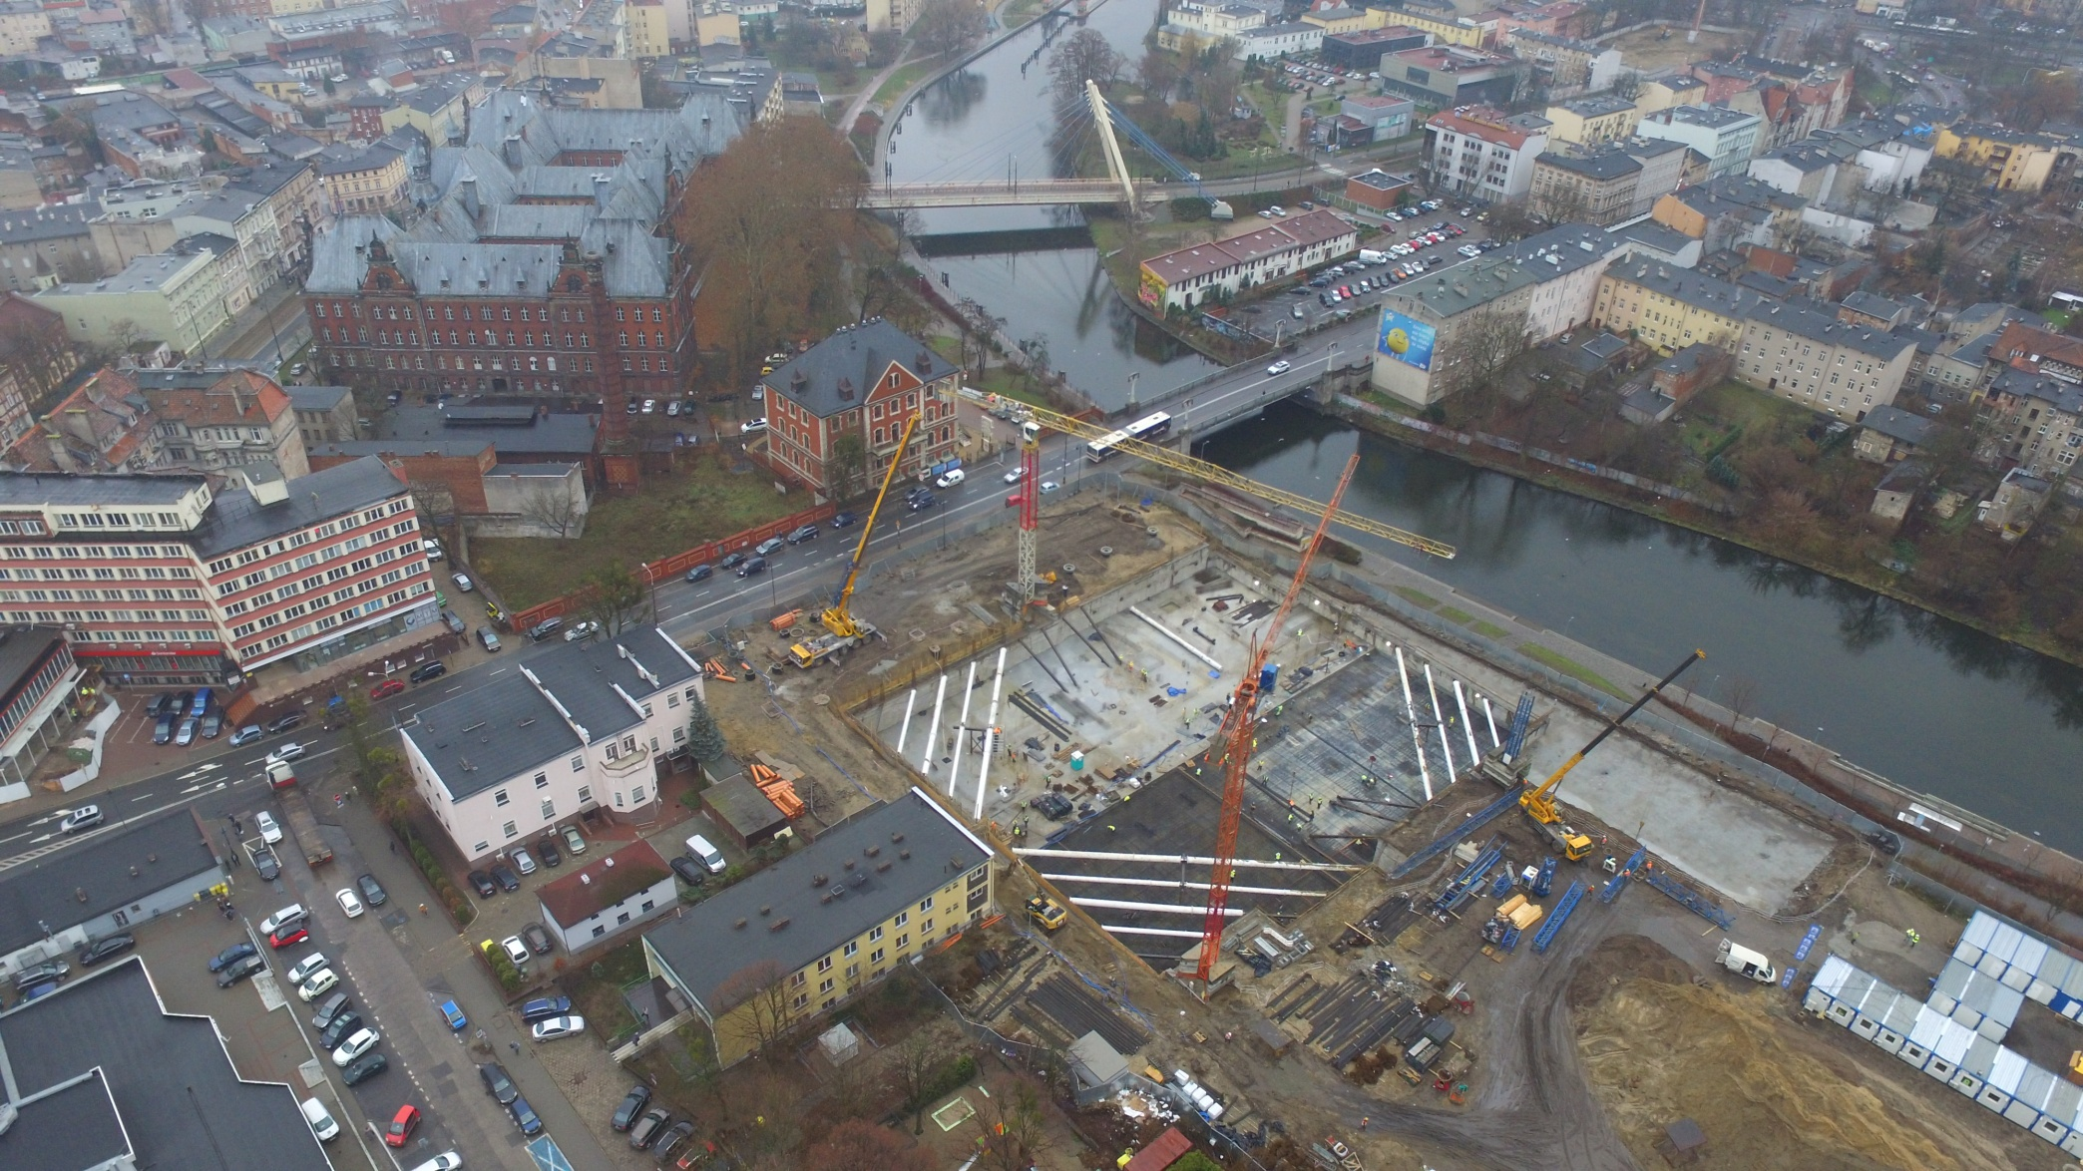
Nowa Astoria w budowie

Slide 23
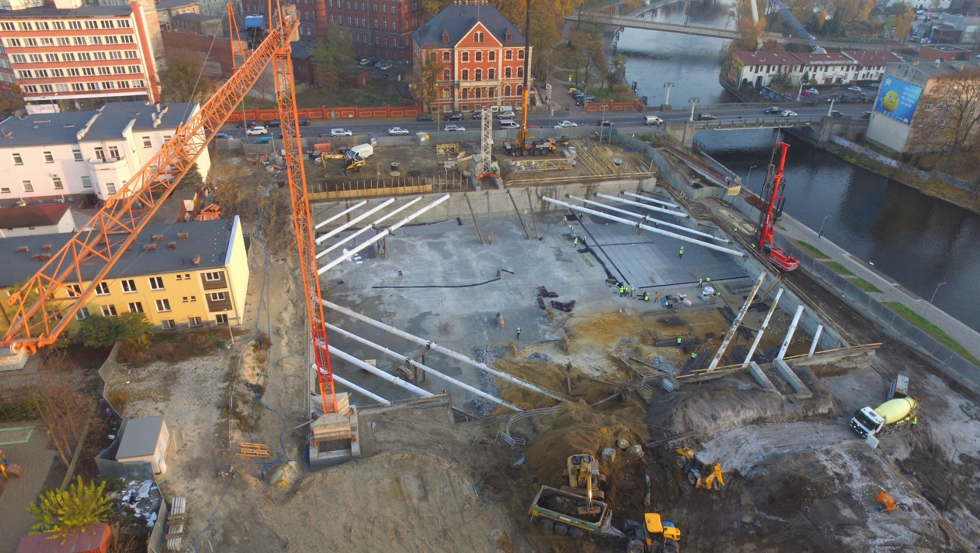
Nowa Astoria w budowie

Slide 24
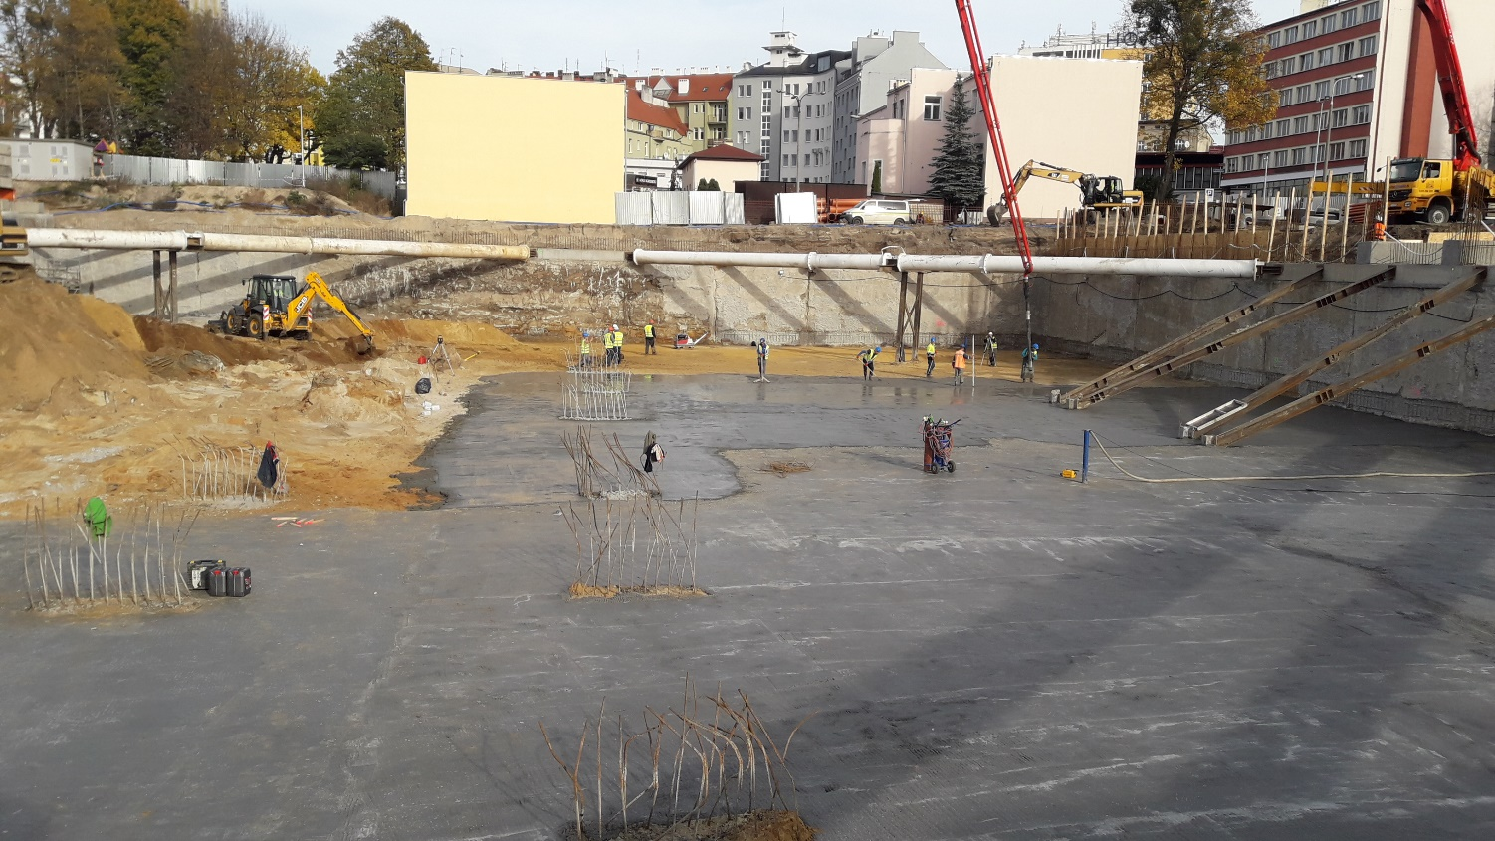
Nowa Astoria w budowie

Slide 25
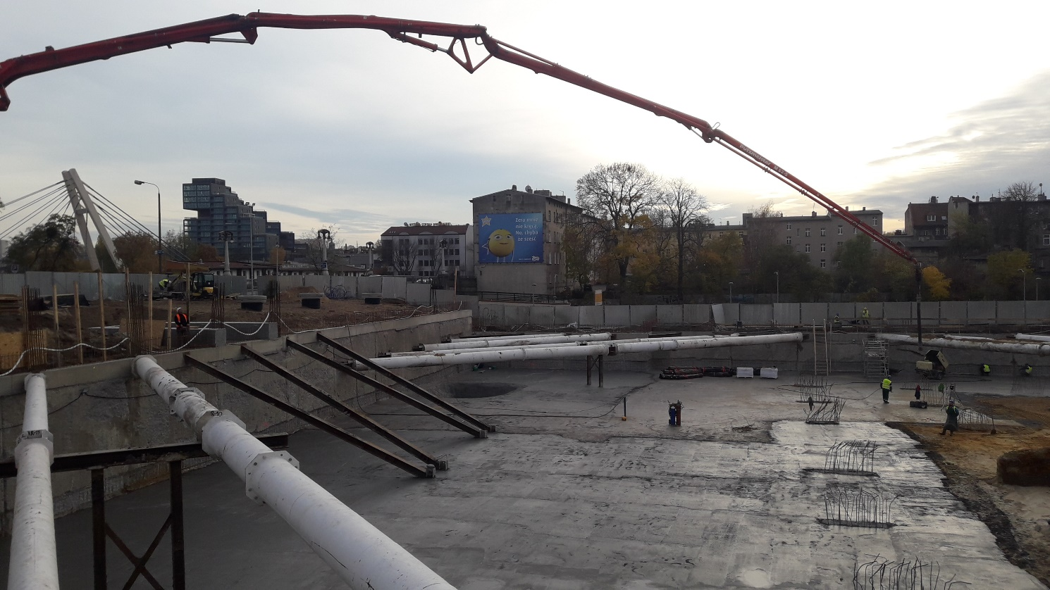
Nowa Astoria w budowie

Slide 26
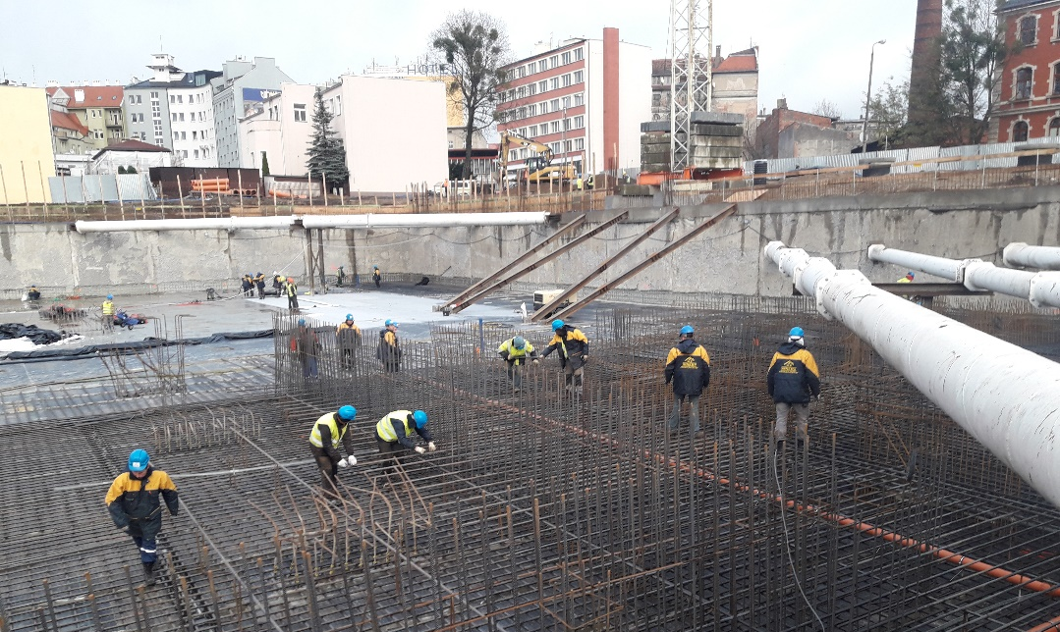
Nowa Astoria w budowie

Slide 27
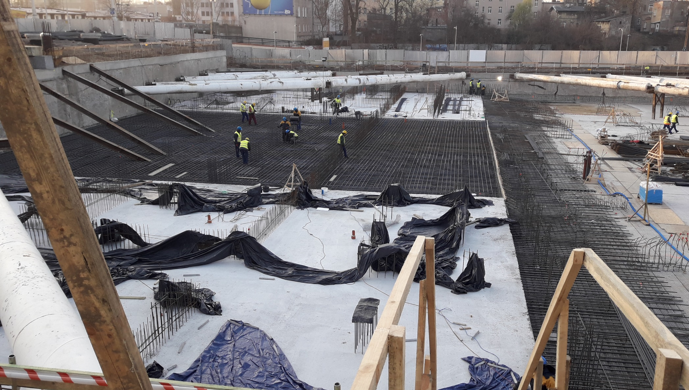
Nowa Astoria w budowie

Slide 28
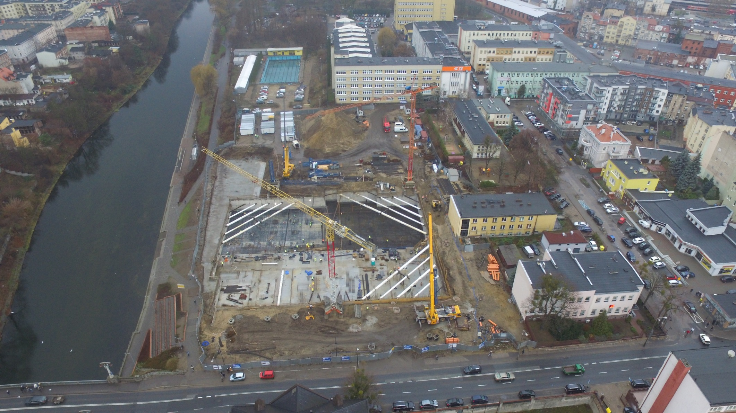
Nowa Astoria w budowie

Slide 29
Nowa Astoria
PLAN:
do końca grudnia br. zostanie wykonana cała płyta fundamentowa pod budynek główny i 50% pod hangar na kajaki
w pierwszym kwartale 2019 roku zostaną wykonane roboty żelbetowe związane z budową ścian i słupów konstrukcyjnych budynku głównego dla dwóch poziomów: -2 i -1
w zakresie hangaru na kajaki zostaną wykonane ściany i słupy żelbetowe wraz ze stropem

Slide 30
Nowa Astoria
PLAN:
wykonanie ścian i słupów konstrukcyjnych wyższych kondygnacji budynku głównego – koniec planowany w czerwcu 2019 roku
w drugim kwartale 2019 roku generalny wykonawca rozpocznie roboty związane z technologią basenową i instalacjami: wodno-kanalizacyjną i elektryczną

Slide 31
Wyniki konsultacji dotyczących budowy zewnętrznych
basenów na obiekcie nowej Astorii
KONFERENCJA PRASOWA
12 grudnia 2018

